Slide 1
Ein- & Ausblick
OER-Portal Twillo
OER Infrastruktur für die Hochschullehre
& Herausforderungen für die Zukunft
Referentin
Noreen Krause, TIB – Leibniz-Informations-
zentrum Technik und Naturwissenschaften
Digital Autum School, 12. Oktober 2021

Slide 2


Leitideen & Name
NAME
twillo: Wortherkunft aus dem Plattdeutschen: de Twill(e) - die Gabelung des Astes
= Regionaler Bezug
GARDENING-METAPHER
Spielerisch-kreativ
www.twitter.com/twillo_de
LEITIDEEN
Gemeinschaft
Offenheit
Einfachheit
Wandel gestalten
Notes:
intrinsischer Antrieb + Vision & Umsetzung
(Branches aus der Softwareentwicklung)

Slide 3







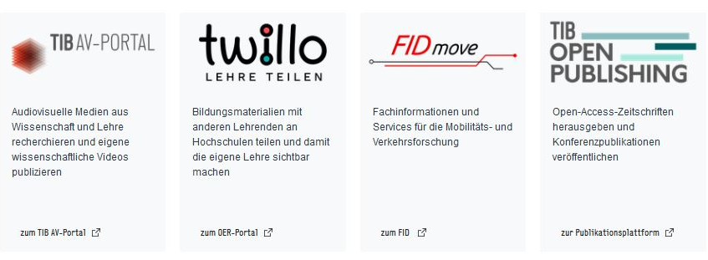
Partner Für Infrastruktur & Mehr
Das OER-Portal Niedersachsen
48
Monate Laufzeit
8.19
Start
7.23
Dauerhafter TIB Service
www.tib.eu
Projektende

Slide 4

Ausgangssituation
Etablierung von OER als bildungspolitische Zielsetzung in Deutschland
(z.B. Deutsche UNESCO-Kommission 2015; BMBF & KMK, 2015; KMK 2016; HRK 2016)
Zögerliche Entwicklung für OER u. a. da:
            Zahlreiche Förderinitiativen
    Bundesweite Etablierung digitaler OER-Infrastrukturen
            Konzept & Potenziale v OER oft unbekannt
            Unsicherheiten bzgl. rechtl., techn. Fragen
            klare Signale von Institutionen fehlen
            fehlende Kultur des Teilens, Herausford. Openess ganzheitlich zu integrieren
            Fehlende Infrastruktur u. Angebote noch beschränkt

Slide 5

Definition
"Open Educational Resources (OER) sind Bildungsmaterialien jeglicher Art (z.B. Skripte, Aufgaben, Videos) in jedem Medium, die unter einer offenen Lizenz stehen. Eine solche Lizenz ermöglicht den kostenlosen Zugang sowie die kostenlose Nutzung, Bearbeitung und Weiter-verbreitung durch Andere ohne oder mit geringfügigen Einschränkungen.
(Quelle: UNESCO, 2021)
Notes:
Chancengerechte & hochwertige Bildung -> OER verfügen über das Potenzial, Bildungsqualität zu verbessern sowie Dialog, Verbreitung von Wissen und Aufbau von Kapazitäten zu fördern.
Damit leisten OER einen direkten Beitrag zur Umsetzung der Bildungsagenda 2030
(Quelle: https://www.unesco.de/bildung/bildungsagenda-2030 Zugriff 03.10.2021)

Slide 6
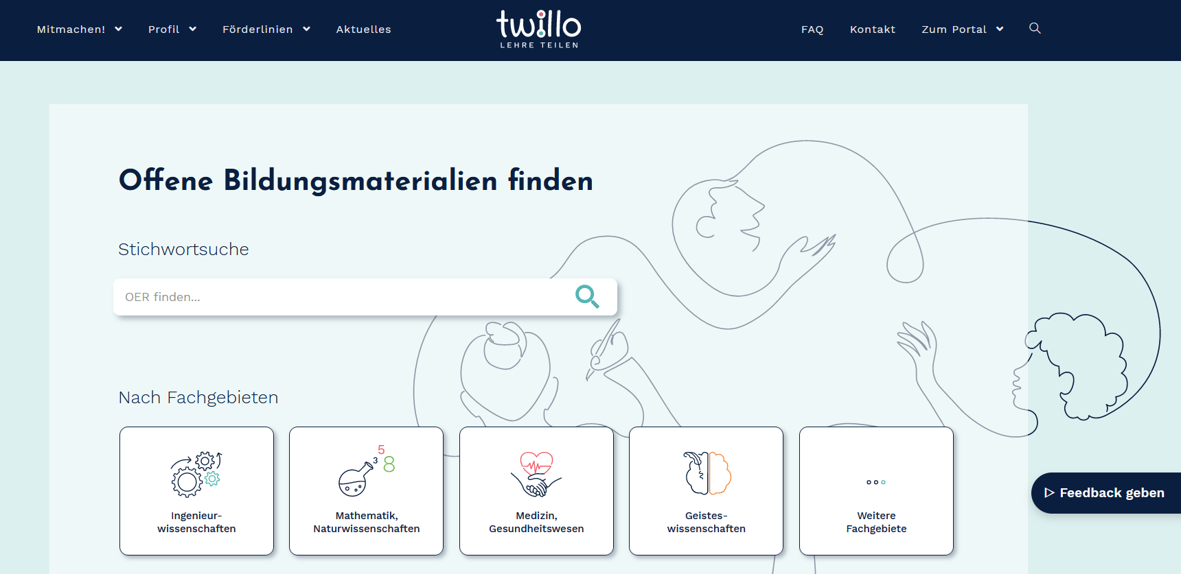
www.twillo.de

Slide 7

ZIELE & Angebote
Unterstützung insbes. für Lehrende, z.B. Workshops, Beratung
Ausbau der Infrastruktur, bedarfsorientierte Weiterentwicklung
Verknüpfung mit Repositorien der Bundesländer & LMS
Ergebnisse unter freien Lizenzen, z.B. Templates forschendes Lernen Entwicklungen: Open Source
Vernetzung, Community Building & Multiplikator:innen

Slide 8

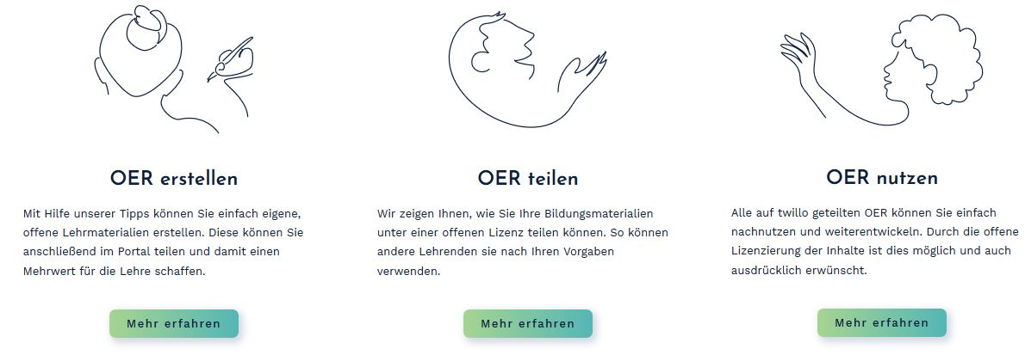
Aktivitätsfelder Oer

Slide 9
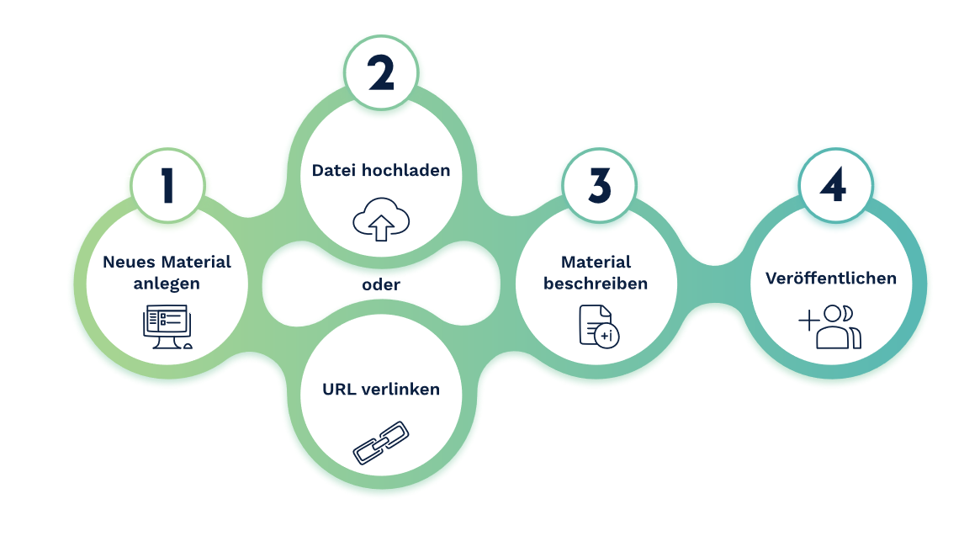
Der FREIGABE workflow von oer

Slide 10
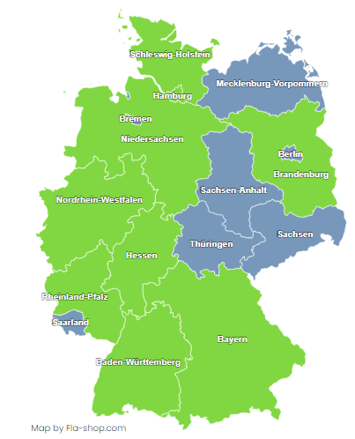
AG OER-REPO
Vision
Flächendeckende Verankerung von OER in der Hochschullehre, sodass die Nutzung und
Publikation von OER zur Alltagspraxis wird.
hochwertige OER sichtbar machen
Angebot über Länder hinweg vergrößern
www.oer-repo-ag.de

Slide 11
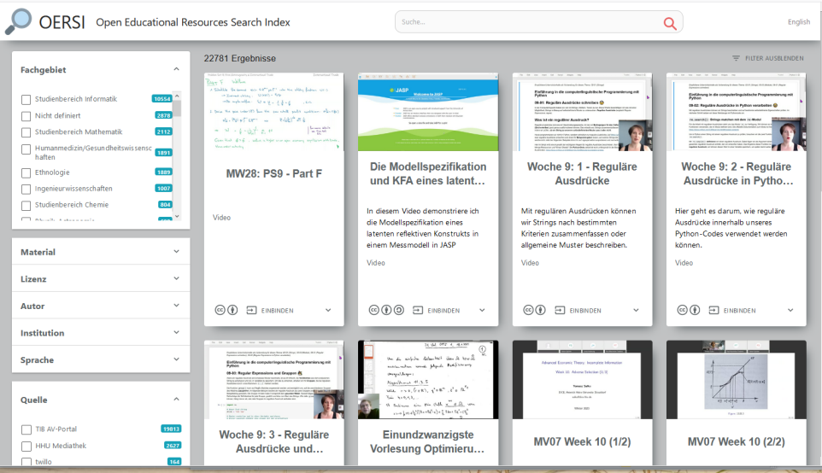

Ausblick twillo & Oersi
ZENTRALE SUCHE NACH OER
IN DER HOCHSCHULLEHRE
https://oersi.de
Produktivbetrieb seit April 2021
Vereinheitlichung der Metadaten
basierend auf SKOS Vokabularen
Anbindung auch internationaler Repositorien
Open Source Software

Slide 12

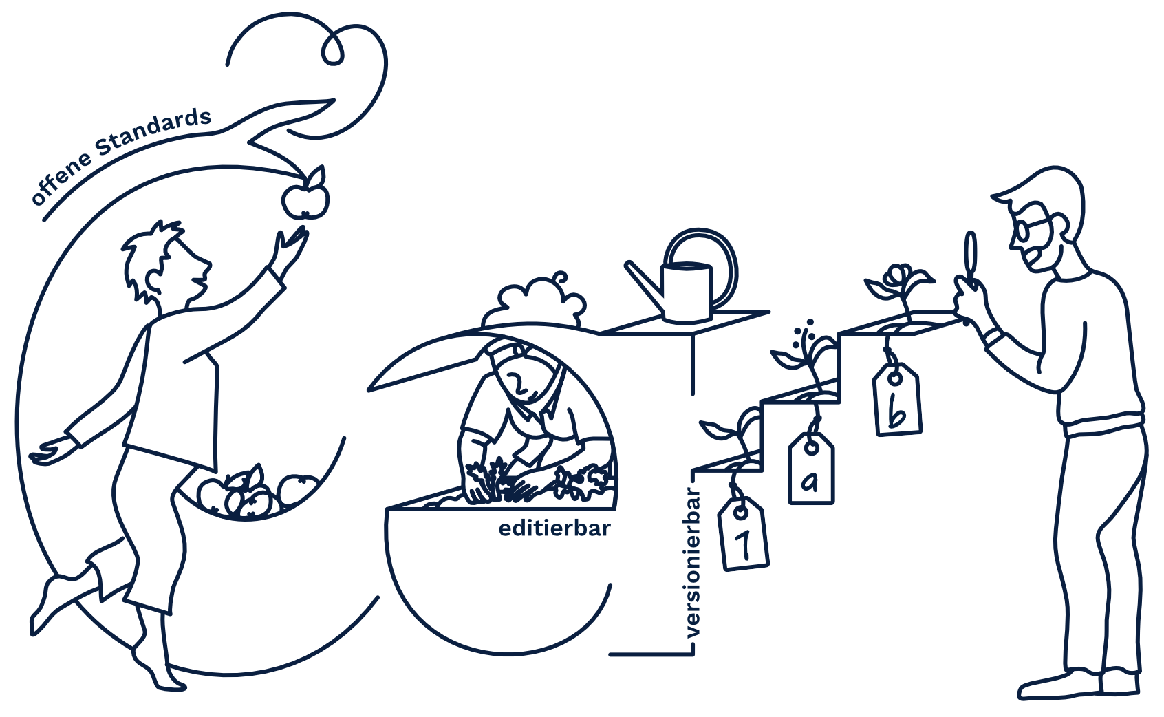
Fragen & Anregungen
Teilen in der Hochschullehre
- Mitmachen!
Kontakt
support.twillo@tib.eu

Slide 13
Features - was wird geboten
Individueller Workspace
Serien- & Sammlungsfunktion
Suchfunktion
Support
Langfristige Ablage von Materialien
Zusammenstellung unterschiedl. OER
vereinfachte Auffindbarkeit
CC lizensierter Ressourcen
Beratung zu technischen, rechtl. und didaktischen Fragen
13

Slide 14
Features ii
Upload und Verlinkung
Virenscan
bei Upload
Praktische Quellangabe
Vernetzung
einfache Bereitstellung
von OER
im Portal
Kollaboration, institutionsüber-greifendes Zusammenwirken
& vieles
mehr …
Html-Snip
14

Slide 15
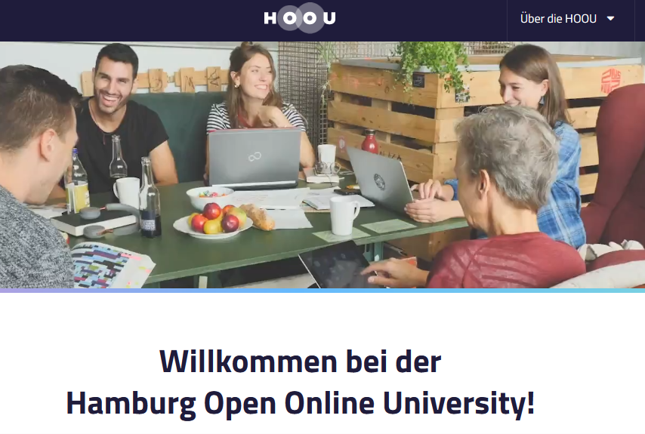
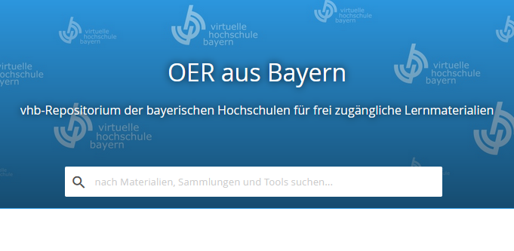

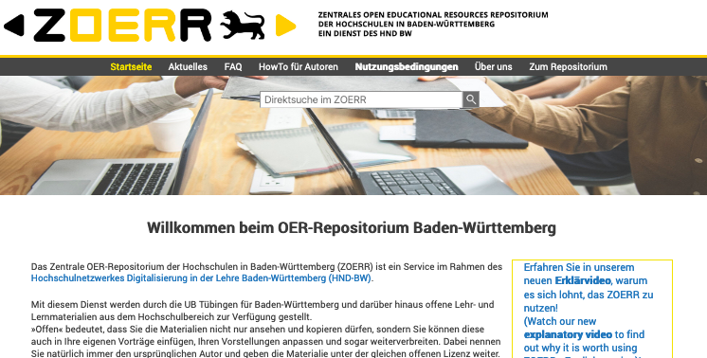
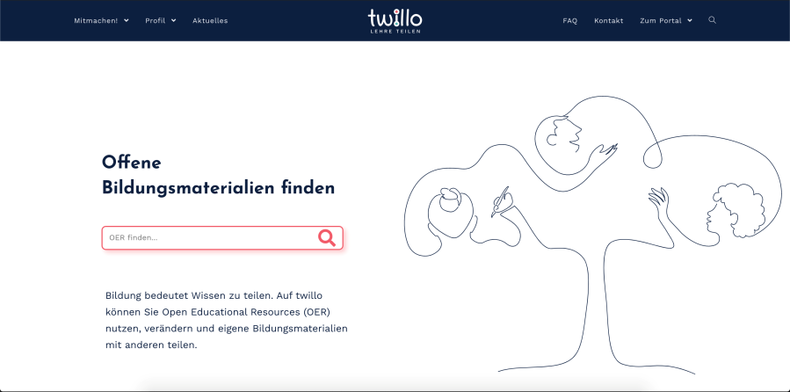
RUNDBLICK OER-REPOSITORIEN
twillo.de
15

Slide 16
Überblick Länderinitiativen
Bundesländer | Software | Stand | Name
Baden-Württemberg | Edu-sharing | Produktivbetrieb | ZOERR
Bayern | Edu-sharing | Produktivbetrieb | vhb
Hamburg | Eigenentw. | Produktivbetrieb | HOOU
Hessen (digll) | Referatorium | Produktivbetrieb 2020 | Späti
Niedersachsen | Edu-sharing | Produktivbetrieb 2020 | twillo
Nordrhein-Westfalen | Prototyp | Start 14.09.2021 | ORCA
Rheinland-Pfalz | Edu-sharing | Produktivbetrieb | VCRP
(vgl. Krause & Krempkow, 2021, S. 73)

Slide 17
Literatur
BMBF & KMK – Bundesministerium für Bildung und Forschung & Kultusministerkonferenz (2015). Bericht der Arbeitsgruppe aus Vertreterinnen und Vertretern der Länder und des Bundes zu Open Educational Resources (OER), vom 27.01.2015, Online: https://open-educational-resources.de/wp-content/uploads/BMBF-KMK-Bericht-zu-OER.pdf (10.10.2021)
DUK - Deutsche UNESCO-Kommision e. V. (2015): Leitfaden zu Open Educational Resources in der Hochschulbildung. Empfehlungen für Politik, Hochschulen, Lehrende und Studierende. Online: https://www.unesco.de/sites/default/files/2018-01/DUK_Leitfaden_OER_in_der_Hochschulbildung_2015_barrierefrei-1.pdf (10.10.2021).
KMK – Kultusministerkonferenz (2016): Bildung in der digitalen Welt. Strategie der Kultusministerkonferenz, Berlin. Online: https://www.kmk.org/fileadmin/pdf/PresseUndAktuelles/2018/Digitalstrategie_2017_mit_Weiterbildung.pdf (10.10.2021).
Krause N. & Krempkow R. (2021). Infrastrukturen für OER in der Hochschullehre & die Kultur des Teilens. Bunsen Magazin, (23) 2, 72-75.
Krause, N, Stummeyer, S., Klinger, A. & Plank M. (2020). Teilen in der Hochschullehre - neue Normalität? Potential & Herausforderungen für Bildung, Lehre & Bibliotheken. BIT online 23 (6), 587-593.
Menzel, M. (2020). LOM for Higher Education OER Repositories – Ein Metadatenprofil für Open Educational Resources im Hochschul-bereich zur Förderung der Interoperabilität von OER-Länderrepositorien. In: O-Bib. 7, 1-10. Online: https://doi.org/10.5282/o-bib/5579
Orr, D., Neumann, J., Muuß-Merholz, J. (2018): OER in Deutschland: Praxis und Politik. Bottom-Up-Aktivitäten und Top-Down-Initiativen, Bonn. Online: https://www.unesco.de/sites/default/files/2018-06/IITE%20OER%20Germany%20Bericht_%20DEU_2018_0.pdf (16.06.2021).
UNESCO (2021): Open Educational Resources (OER). Online: https://en.unesco.org/themes/building-knowledge-societies/oer (10.10.2021).

